Slide 1

HỘI GIẢNG VÒNG 2
CHÀO MỪNG QUÝ THẦY CÔ VỀ DỰ GIỜ, THĂM LỚP
Môn: Đạo đức
Lớp:1A
GV : Nguyễn Thị Lục

Slide 2
Thứ tư ngày 18 tháng 12 năm 2019
Đạo đức:
KHỞI ĐỘNG:
Đi học đều và đúng giờ có lợi ích gì?
2. Để đi học đều và đúng giờ em cần chuẩn bị những gì ?

Slide 3
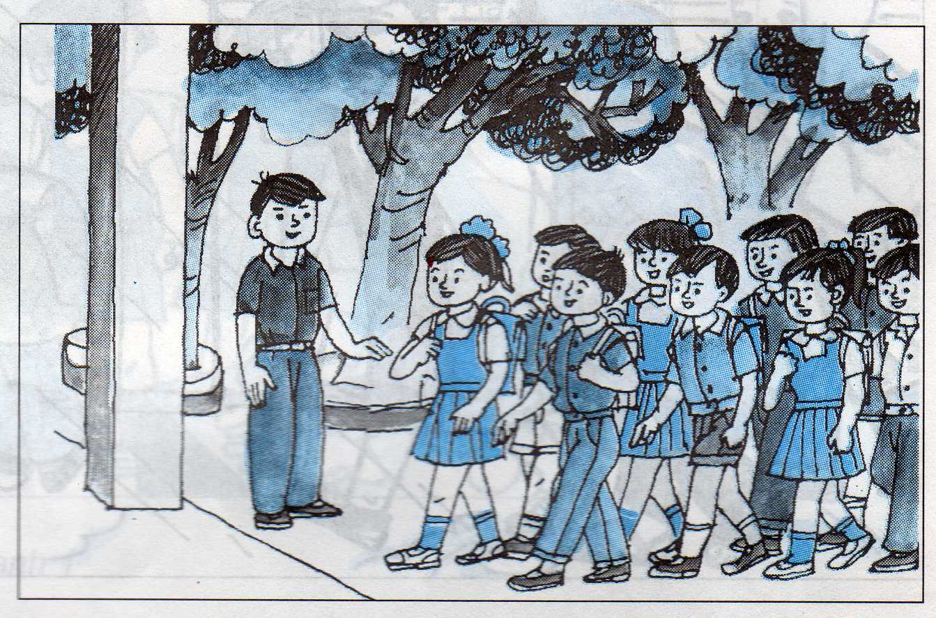
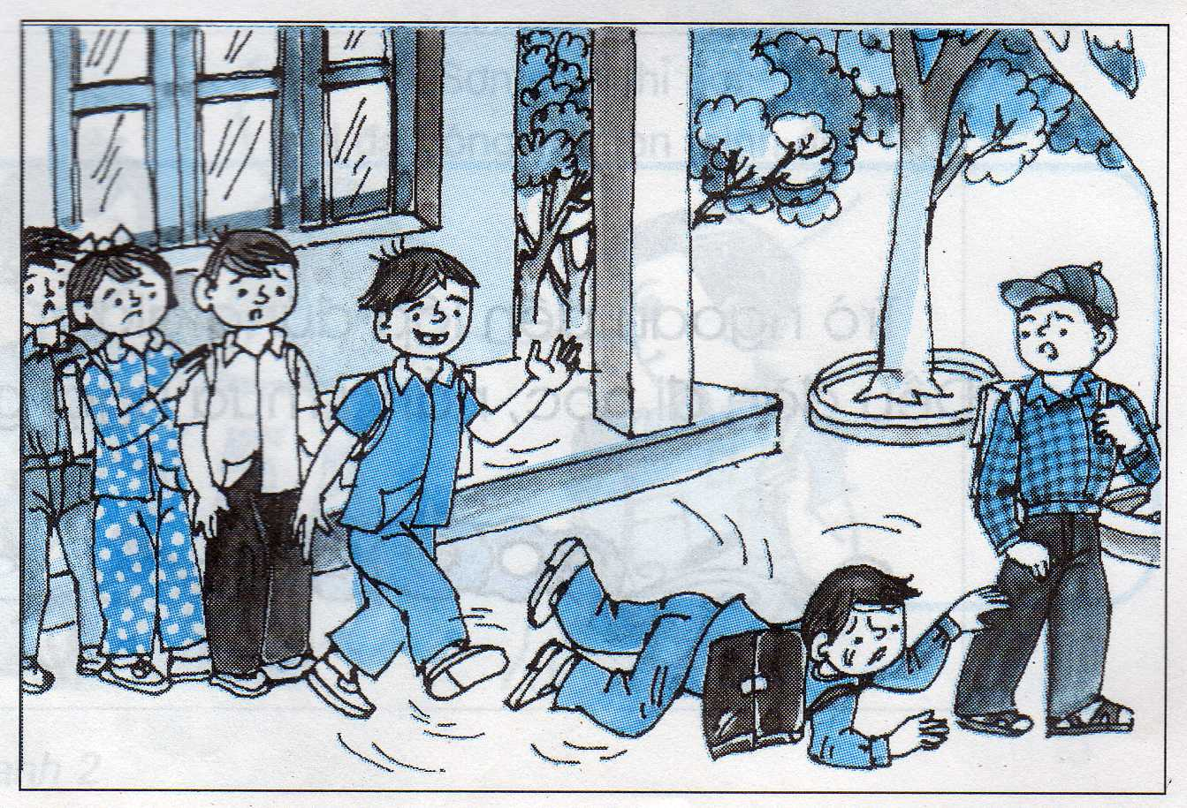
Thứ tư ngày 18 tháng 12 năm 2019
Đạo đức:
Trật tự trong trường học ( Tiết1)
Em hãy nhận xét việc ra, vào lớp của các bạn trong 2 tranh dưới đây:
Tranh 1
Tranh 2

Slide 4
Thứ tư ngày 18 tháng 12 năm 2019
Đạo đức:
Trật tự trong trường học ( Tiết1)
Em hãy nhận xét việc ra, vào lớp của các bạn trong tranh 1:
Các bạn trong tranh xếp hàng ra ,vào lớp rất nghiêm túc không xô đẩy chen lấn nhau.

Slide 5
Thứ tư ngày 18 tháng 12 năm 2019
Đạo đức:
Trật tự trong trường học ( Tiết1)
Em hãy nhận xét việc ra, vào lớp của các bạn trong tranh 2 :
Các bạn trong tranh xếp hàng ra vào lớp không trật tự, xô đẩy nhau,làm một bạn bị ngã …

Slide 6
Thứ tư ngày 18 tháng 12 năm 2019
Đạo đức:
Trật tự trong trường học ( Tiết1)
Em hãy nhận xét việc ra, vào lớp của các bạn trong 2 tranh dưới đây:
Tranh 1
Tranh 2

Slide 7
Thứ tư ngày 18 tháng 12 năm 2019
Đạo đức:
Trật tự trong trường học ( Tiết1)
Khi xếp hàng ra vào lớp các em cần nhớ điều gì?
*Kết luận:
-Khi ra, vào lớp cần xếp hàng trật tự, đi theo hàng, không chen lấn, xô đẩy, đùa nghịch.
-Không ồn ào làm ảnh hưởng đến các lớp khác.
-Không kéo lê giày dép gây bụi, gây ồn.

Slide 8
Thứ tư ngày 18 tháng 12 năm 2019
Đạo đức:
Trật tự trong trường học ( Tiết1)
Các tổ thi xếp hàng vào lớp
Yêu cầu:
-Đứng theo tổ.Tổ trưởng biết điều khiển các bạn.(1đ)
- Không chen lấn xô đẩy nhau. (1đ)
Đi cách đều nhau cầm hoặc đeo cặp sách gọn gàng.(1đ)
-Không kéo lê giày dép gây bụi ,ồn ào. (1đ)

Slide 9
Thứ tư ngày 18 tháng 12 năm 2019
Đạo đức:
Trật tự trong trường học ( Tiết1)
Trò chơi: “ Ai nhanh, ai đúng”
Đ
S

Slide 10
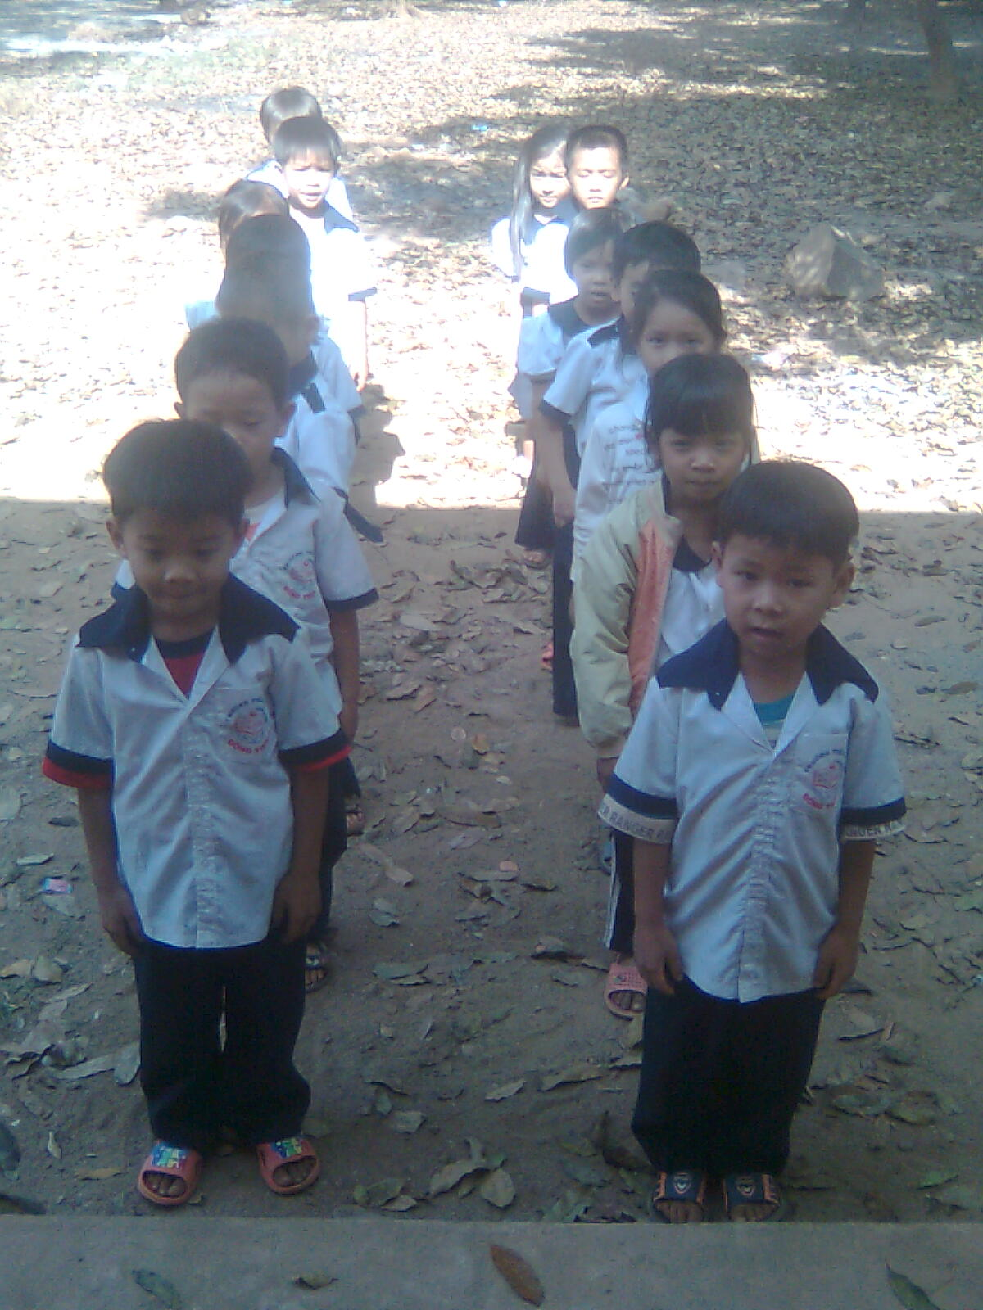
Hết giờ
Đ
0
1
2
3
4
5

Slide 11
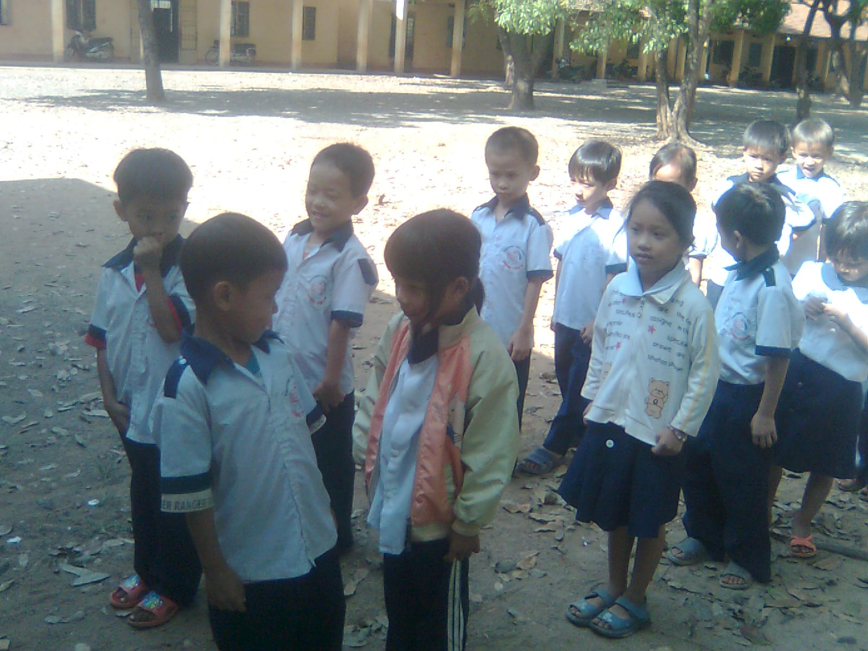
Hết giờ
S
0
1
2
3
4
5

Slide 12
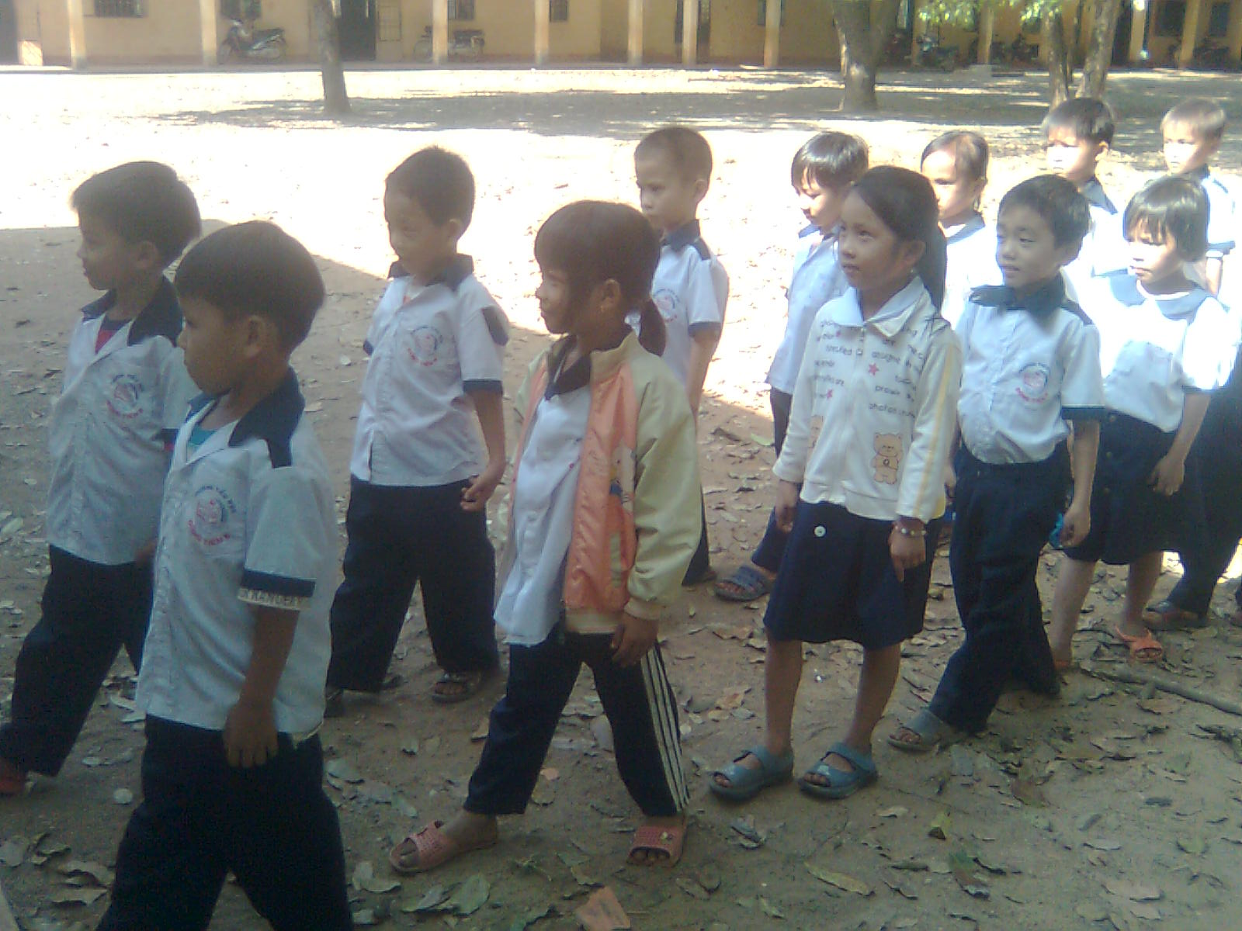
Hết giờ
Đ
0
1
2
3
4
5

Slide 13
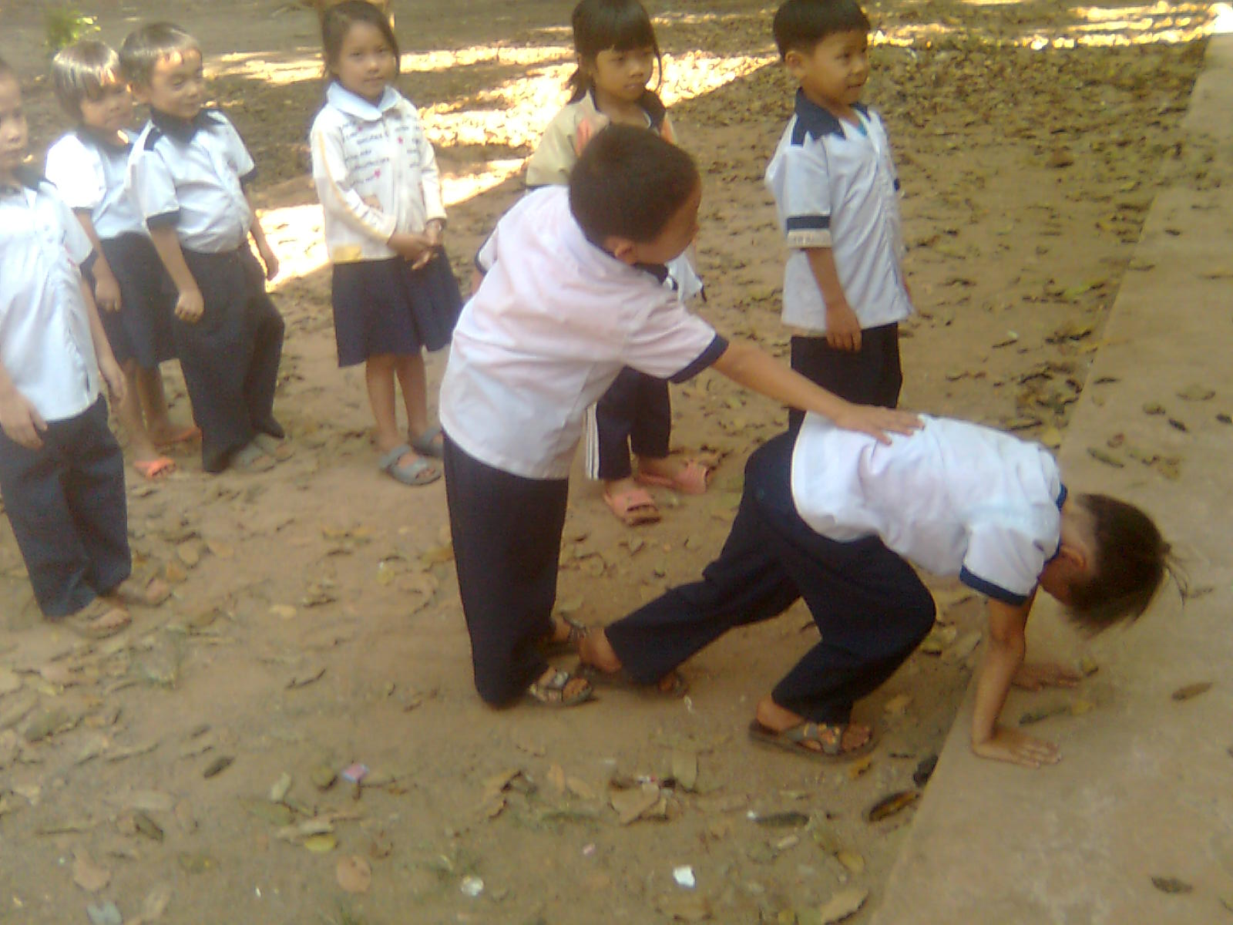
Hết giờ
S
0
1
2
3
4
5

Slide 14



Thứ tư ngày 18 tháng 12 năm 2019
Đạo đức
Trật tự trong trường học ( Tiết 1 )
Trò ngoan vào lớp nhẹ nhàng
Trật tự nghe giảng em càng ngoan hơn.

Slide 15



KÍNH CHÚC QUÝ THẦY CÔ
SỨC KHỎE HẠNH PHÚC
XIN CHÂN THÀNH CẢM ƠN!

